Slide 1

Sostenibilidad: ¿Objetivo o restricción?
Guillermo Ponce
CEO VTR

Slide 2
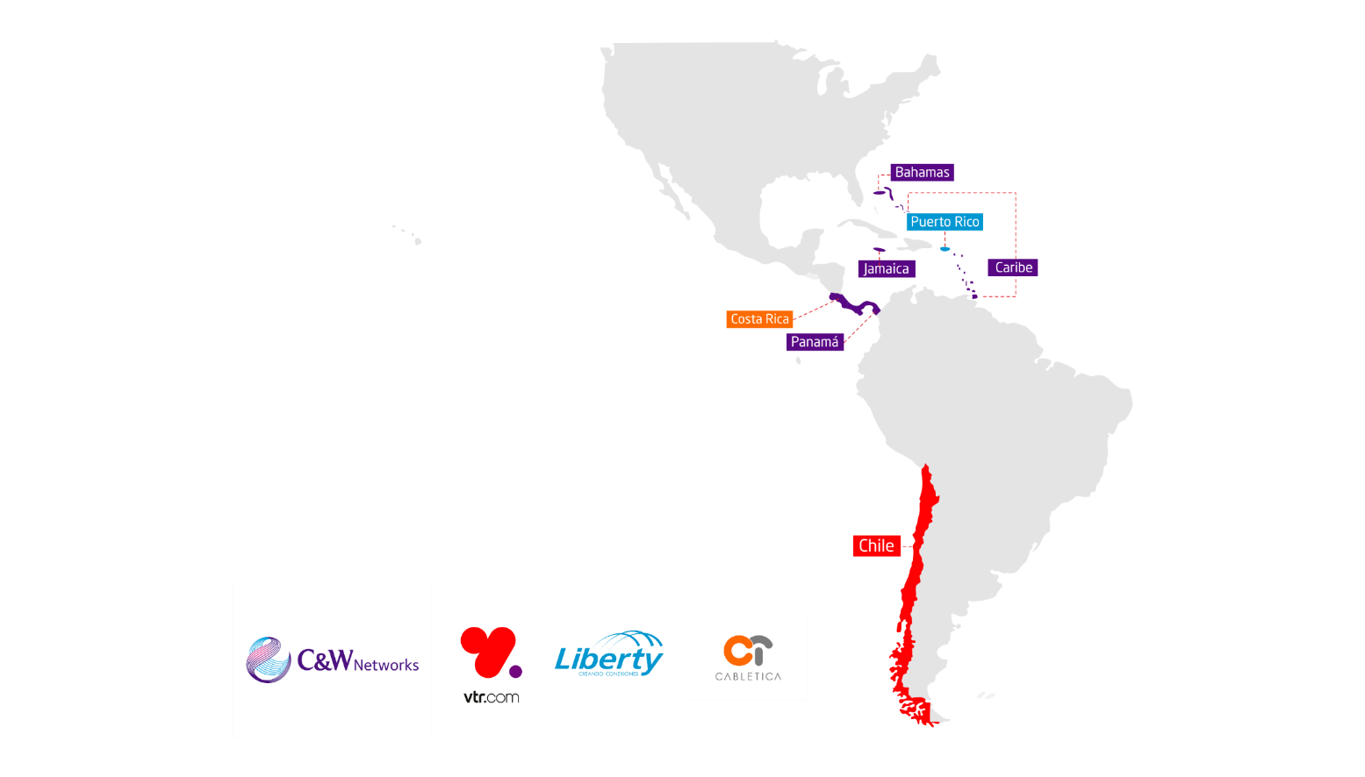

¿QUIÉNES SOMOS
QUIÉNES SOMOS
VTR es parte del grupo Liberty Latinoamérica (LLA), operador líder en América Latina y el Caribe, con presencia en 20 mercados de consumo y 30 mercados B2B.
Contamos con una red de última generación con más de 50.000 km, 10.800 colaboradores y más de 6 millones de clientes.
En Chile, es líder en servicios de telecomunicaciones, con más de 1,5 millones de clientes.
Notes:
VTR es una empresa de servicios de telecomunicaciones y formamos parte del grupo Liberty Latin América.

Slide 3


NUESTRA VISIÓN
“Innovar para crear momentos significativos para nuestros clientes, generando crecimiento en nuestros mercados, con UNA visión, UNA cultura, UN equipo”.
Notes:
Nuestra Cultura LLA es Innovar para crear momento significativos para nuestros clientes, generando crecimiento en nuestros mercados, con UNA visión, UNA cultura, UN equipo

Slide 4
EL EQUIPO VTR
Convivimos todas las
Generaciones
59% Y
38% X
3% BB
Somos más de 1800 personas.
Colaboradores de 13
nacionalidades
El 62%
son madres
y padres.
Un 41% son mujeres y un 59% hombres.
El 78% de la RM
Y el 22% de
Regiones.
La edad
Promedio es
de 37 años.

Slide 5

OBJETIVO O RESTRICCIÓN ¿DESDE DÓNDE MIRAMOS?

Slide 6

EL BALANCE ES MÁS DIFÍCIL

Slide 7
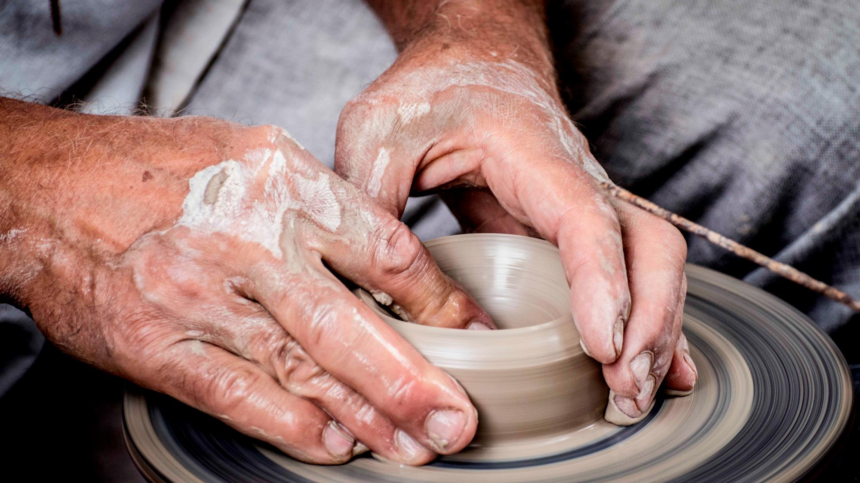
HAY QUE SABER ADAPTARSE… PERO SIN PERDER EL OFICIO

Slide 8
NUESTRA RUTA ESTRATÉGICA 2019 A 2021

Slide 10

ENGAGEMENT DE LARGO PLAZO ….POR QUÉ
El compromiso de los empleados tiene un impacto significativo en su desempeño*
Las empresas con trabajadores comprometidos tienen un mayor retorno de activos (ROA) y mejor rentabilidad**
Las variables que más influyen en el compromiso son: el ambiente de trabajo y la relación del equipo***
*J., Anitha, Determinants of employee engagement and their impact on employee performance
**Macey, W. H., & Schneider, B. (2008). The meaning of employee engagement. Industrial and Organizational Psychology
***Truss, C, Employee engagement, organisational performance and individual well-being: exploring the evidence, developing the theory

Slide 11

Cumpleaños del colaborador
Cumpleaños del hij@
Vive Flexible (tiempo libre para elegir)
Sala de lactancia
Mamá Vuelve tranquila
Papá vuelve tranquilo
CREEMOS EN LA FLEXIBILIDAD …
2000
2019
VIVE FLEXIBLE
PACK DE VACACIONES
CELEBRA TU CUMPLEAÑOS Y EL DE TUS HIJOS
PARENTAL LEAVE
CAMBIO DE CASA
MAMÁ VUELVE TRANQUILA
SALA DE LACTANCIA
PAPÁ VUELVE TRANQUILO
… Y VAMOS POR MÁS
Notes:
En VTR desde hace muchos años hemos promovido el equilibrio entre trabajo y vida personal.
Nuestros colaboradores tienen días libres pagados, adicionales a sus vacaciones legales, que pueden tomar durante el año para muchos fines personales, como celebrar su cumpleaños o el de su hijo(a), hacer trámites, cuidar su salud, viajar, practicar deporte, cambiarse de casa o simplemente descansar en familia.
Vive Flexible (tiempo libre para elegir)
Sala de lactancia
Mamá Vuelve tranquila
Papá vuelve tranquilo
Portal de Calidad de Vida
Programa Embajadores
Programa Ocúpate
Simpleflex
Regalo unión civil
Pack de vacaciones

Slide 12
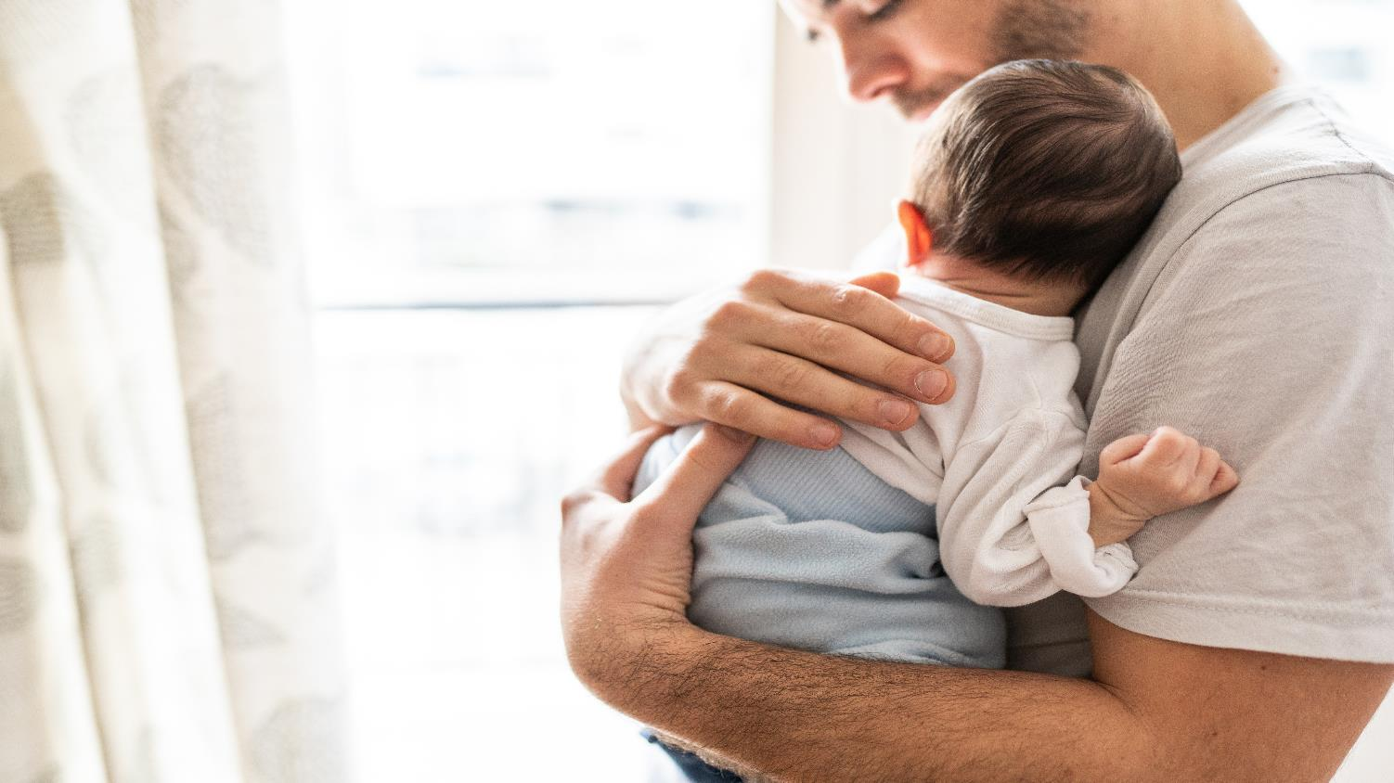
LA CORRESPONSABILIDAD ES PARTE
DE NUESTRA CULTURA INCLUSIVA
…Y debe ser con un rol compartido entre todos
Beneficio Parental Leave
Todos los padres tendrán 8 semanas de permiso pagado para que puedan estar cerca de sus hijos y familia

Slide 13
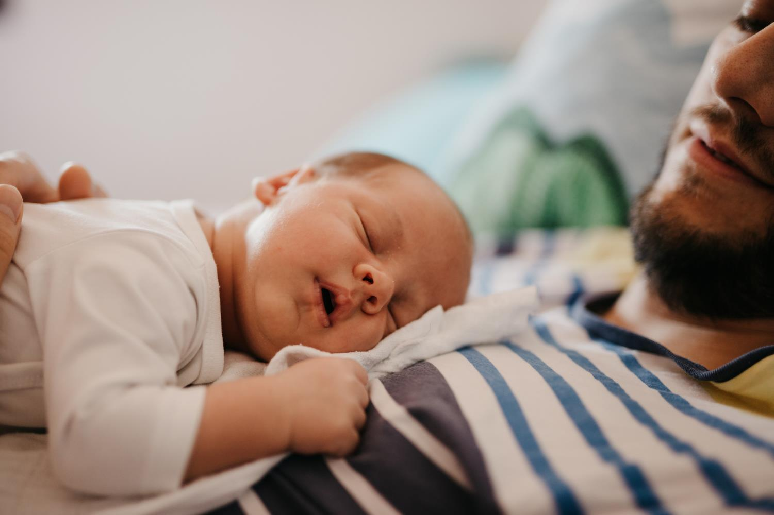
¿CÓMO NOS HA IDO?
100%
de los padres ha utilizado el beneficio
“Estas 8 semanas, permitieron que mi esposa viviera una maternidad distinta, y por ,sobre todo, nos permitió dedicarle tiempo a nuestro segundo hijo.”
Jose Gacitúa, Ingeniero de Televisión.
“El estar en casa 8 semanas, compartir el día a día con mi hijo y contribuir en todos sus cuidados, es impagable”.
Alfredo Mayanes, Ejecutivo BO Técnico
Notes:
100% de los colaboradores que desde junio a la fecha han sido padres, se han tomado el beneficio de las 8 semanas, ya sea en forma continua o flexible. El uso de este beneficio se refleja por la cultura que promovemos en LLA y VTR y el liderazgo.
Fomentamos la equidad de género y la corresponsabilidad parental .
en esta misma línea el beneficio parental. Cuántos hombre son potenciales a usar este beneficio y cuántos se lo han tomado. Una slide más completa que la última que aparece con que el 100% se lo ha tomado.

Slide 14

NUESTRO DESAFIO COMÚN:
PROMOVER UN ECOSISTEMA SOSTENIBLE
“Cuando hay equidad en el ejercicio de la crianza, ganamos todos: nuestras economías, nuestras sociedades, nuestras familias y nuestras empresas”
Stella Zervoudaki, Embajadora de la Unión Europea en Chile

Slide 15
Sostenibilidad: ¿Objetivo o restricción?
Guillermo Ponce
CEO VTR

